Slide 1
Министерство общего и профессионального образования
Свердловской области
Государственное бюджетное образовательное учреждение среднего профессионального образования
Свердловской области «Северный педагогический колледж»
Графический редактор Paint
Исполнитель:
Марков А.И, Рылов Д.А
Ученики 2 г класса
Руководитель:
Юсупова Юлия Вячеславовна
Студнетка 246 группы
Специальность: 02.44.44
Преподавание в начальных классах
Серов
2015
Проект по информатике

Slide 2
План
Актуальность
Цель и задачи
Понятие графический редактор
Виды графических редакторов
Функции графического редактора
Технология создания рисунка
Создание рисунка
Копирование и создание копий
Основные операции над фрагментами
Вывод

Slide 3
Актуальность
Работа с графическим редактором - одна из популярных направлений использования персонального компьютера.

Slide 4
Цель
Знакомство с графическим редактором Paint и создание рисунков.

Slide 5
Задачи
Рассмотреть информацию о графическом редакторе
Познакомить с видами графических редакторов
Совершенствовать навыки работы с презентацией
Создать рисунок в графическом редакторе Paint

Slide 6
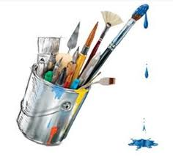
Графический редактор Paint

Slide 7

Графический редактор paint
это программа создания, редактирования и просмотра графических изображений.

Slide 8
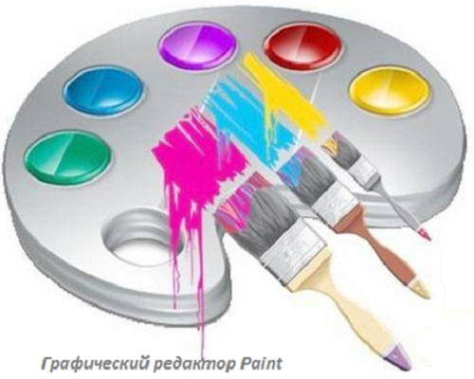
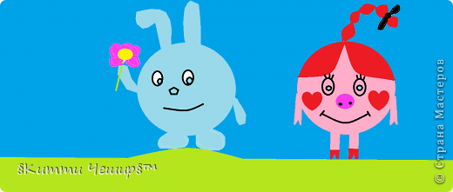
Виды графических редакторов
Векторные
Растровые

Slide 9

Запуск программы
Пуск / Все программы/Стандартные/Paint

Slide 10
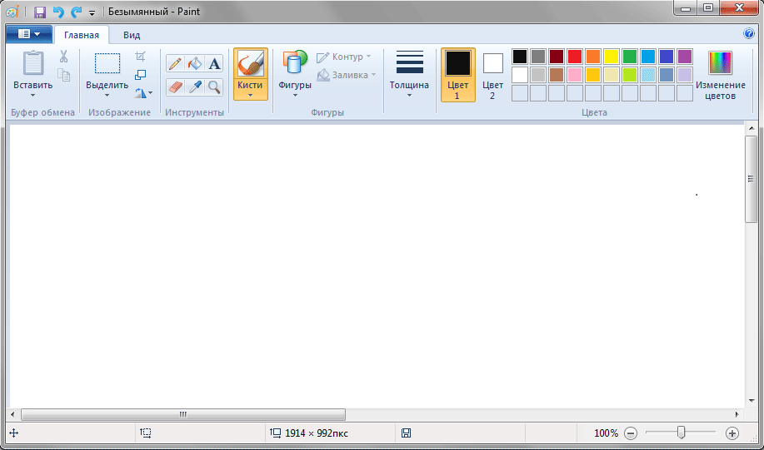
Графический редактор

Slide 11

Функции графического редактора
создание изображений
редактирование изображений

Slide 12

Технология создания рисунка.
Разбить мысленно рисунок на части.
Продумать какими инструментами создавать рисунок.

Slide 13

Задание
Практическое задание в графическом редактора нарисовать рисунок «Дом в котором я живу»

Slide 14
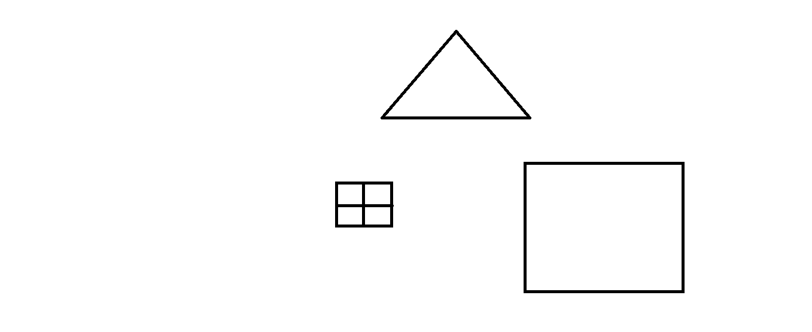
Что нам понадобилось…

Slide 15
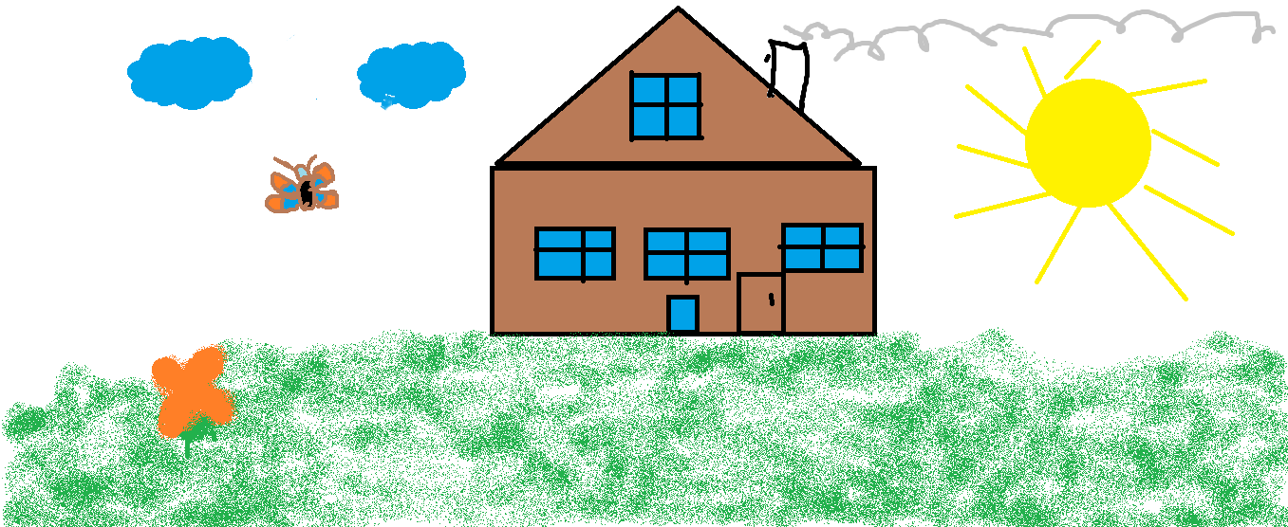
Создание рисунка

Slide 16
Копирование и создание копий
выделить, нажать <Ctrl>, захватить за центр и перетащить при нажатой ЛК.
выделить, ПК – копировать, ПК - вставить
выделить, Правка – копировать, Правка – вставить

Slide 17
Копирование и создание копий.

Slide 18
Основные операции с фрагментами.
перемещение
копирование
удаление

Slide 19
Вывод
Мы познакомились с понятием графического редактора.
Графический редактор- это программа создания, редактирования и просмотра графических изображений.
Мы узнали, что в графическом редакторе есть множество функций. Можно добавлять текст, геометрические фигуры, копировать, удалять, вырезать и перемещать объекты.

Slide 20

Спасибо за внимание!

